Slide 1
PYTHON PROGRAMMING (HAEA9225) (2주차) 20250312
정대식 교수

Slide 2
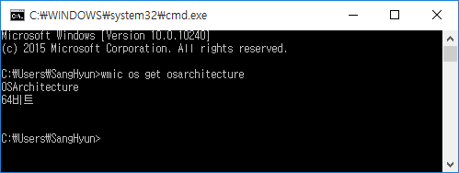
파이썬 설치하기(오래된 방식)
윈도우용 파이썬 설치 파일은 32비트/64비트용이 따로 배포됨
어떤 버전을 사용할지 판단하기 위해서는 PC에 탑재되어 있는 윈도우의 아키텍쳐를 파악하는 것이 필요
윈도우의 아키텍쳐 알아내기
[윈도우]+[R] 키를 눌러 <실행> 창 표시
<실행> 창이 나타나면 [열기] 입력 상자에 “cmd”를 입력하고 [확인] 버튼을 클릭
명령행 프롬프트가 나타나면 “wmic os get osarchitecture” 명령을 타이프하고 엔터를 입력

Slide 3
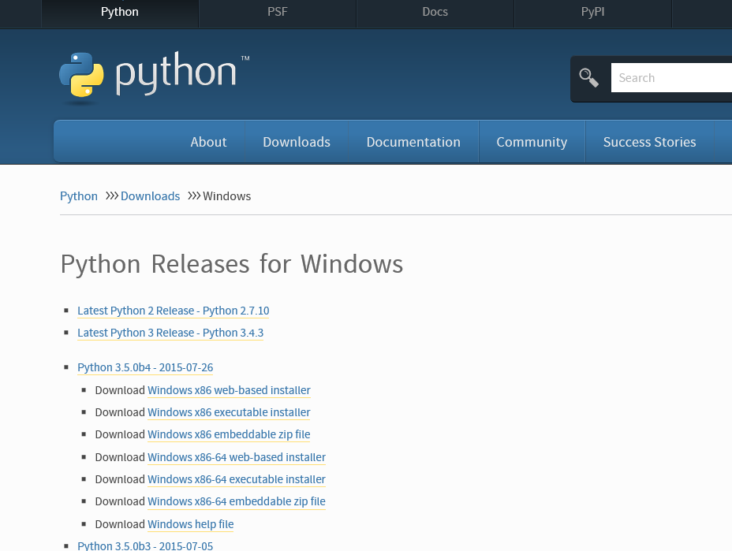
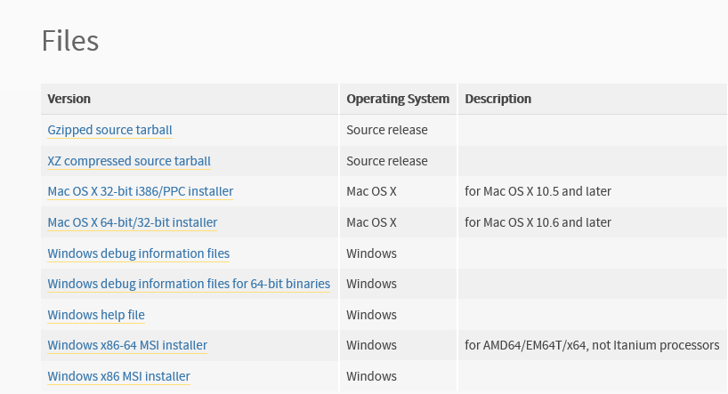
파이썬 다운로드 링크
https://www.python.org/downloads/windows/
이 부분을 클릭.
64비트 윈도우용 설치 파일
32비트 윈도우용 설치 파일

Slide 4
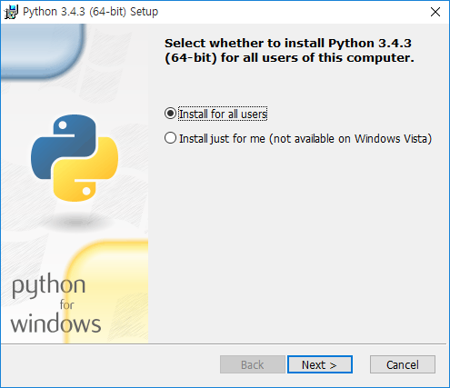
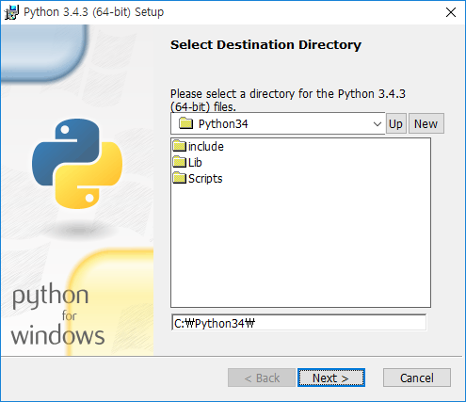
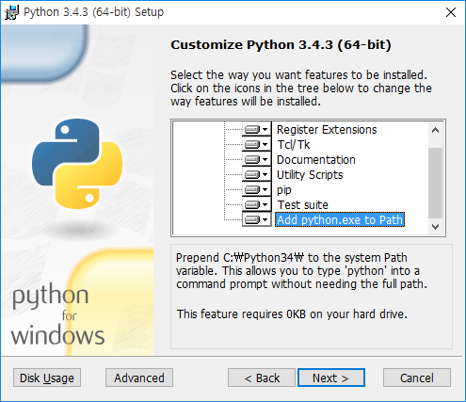
설치 파일을 클릭하여 설치 시작

Slide 5
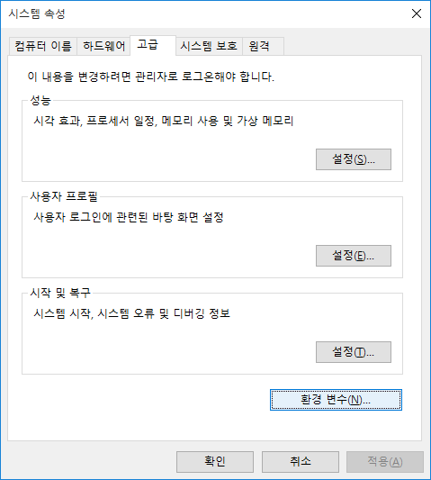
환경 변수 설정 - 1
설치 마법사가 설치를 완료하면 python.exe와 부속 실행 파일(예:pip.exe)들을 어느 경로에서나 실행할 수 있도록 Path 시스템 변수를 편집
<시스템 속성> 창을 띄우기 위해 [윈도우]+[R] 키를 눌러 <실행> 창을 표시. <실행> 창이 나타나면 [열기] 입력 상자에 “sysdm.cpl”를 입력하고 [확인] 버튼을 클릭.
클릭

Slide 6
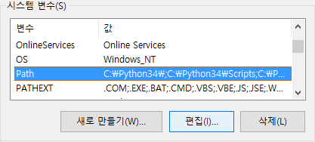
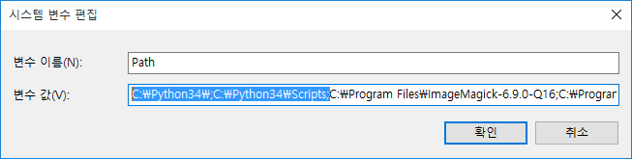
환경 변수 설정 - 2
<환경 변수> 대화상자가 나타나면 [시스템 변수] 그룹에서 “Path” 항목을 찾아 선택하고 [편집]을 선택.
시스템 변수 편집 창에서 [변수 값] 항목에 파이썬 설치 디렉토리와 파이썬 스크립트 디렉토리를 추가. 예를 들어 파이썬 설치 디렉토리가 C:\Python34라면 파이썬 스크립트 디렉토리는 C:\Python34\Scripts
클릭

Slide 7
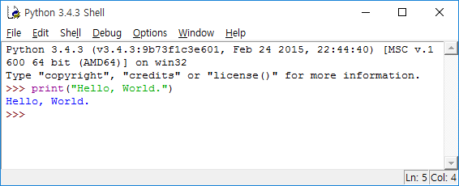
IDLE의 두 가지 모드 - 파이썬 쉘로 코딩하기
IDLE은 대화형 파이썬 쉘(Python Shell)과 편집기 모드로 사용 가능
짧고 간단한 예제 코드는 파이썬 쉘을 이용
길고 복잡한 예제 코드는 코드 편집기를 이용
파이썬 쉘로 코딩하기
[Python 3.X]→[ IDLE(Python GUI) ] 항목을 찾아 클릭하여 파이썬 쉘 실행
다음과 같이 print(“Hello, World.”) 입력하고 엔터키 입력

Slide 8
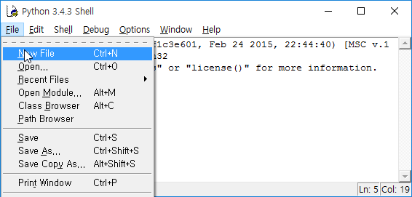
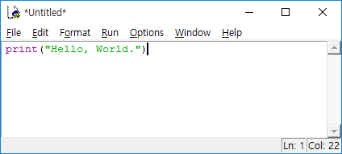
IDLE의 두 가지 모드 - 코드 편집기로 코딩하기
코드 편집기로 코딩하기 - 1
IDLE 창에서 [File] → [New File] 메뉴 항목을 클릭하여 코드 편집기 실행
다음과 같이 코드를 입력하고 [Ctrl]+[S]키를 눌러서 파일 저장.
파일 이름은 hello_world.py

Slide 9
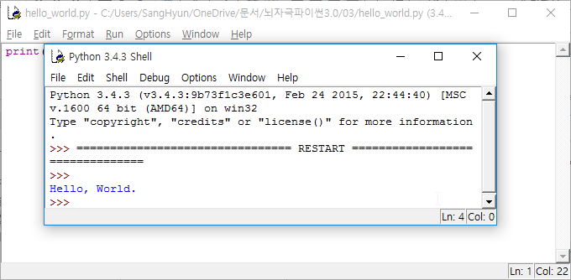
IDLE의 두 가지 모드 - 코드 편집기로 코딩하기
코드 편집기로 코딩하기 - 2
코드 편집기가 활성화된 상태에서 [F5] 버튼을 클릭

Slide 10
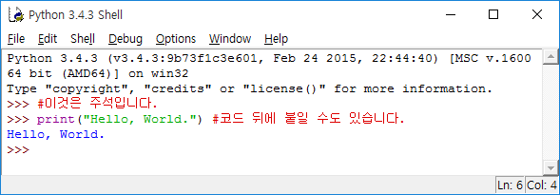
소스 코드에 설명 달기 : #
파이썬에서 기호 #은 주석(註釋 : Comment)을 뜻합
주석 : 프로그래밍에서는 소스 코드를 쉽게 풀이한 글이라는 뜻

Slide 11
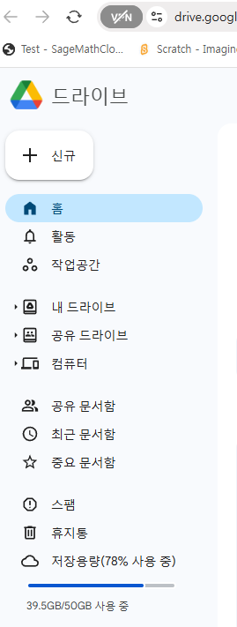
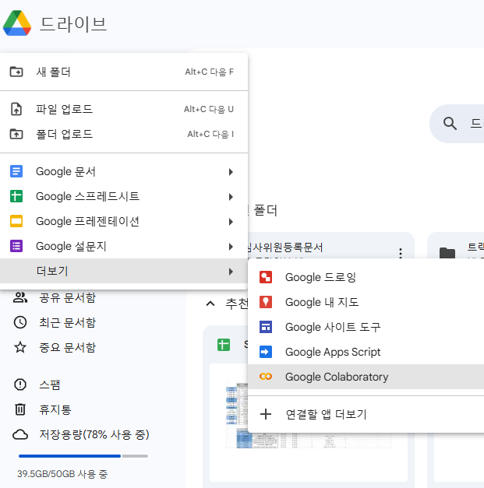
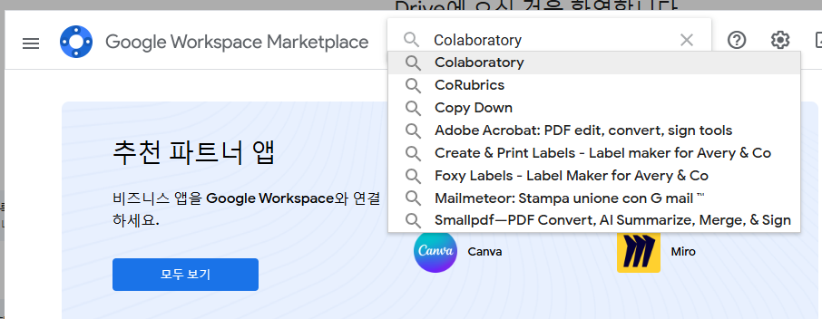
파이썬 설치하기(Cloud 방식-google Colab 기반)

Slide 12
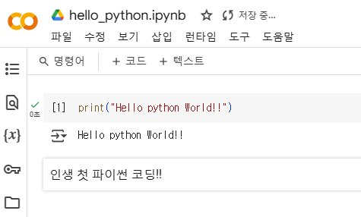
파이썬 설치하기(Cloud 방식-google Colab 기반)

Slide 13
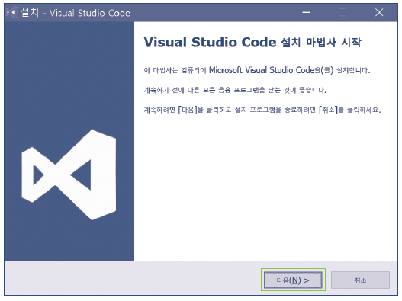
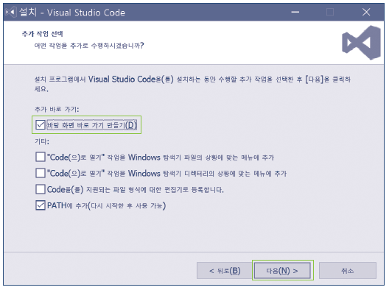
파이썬 설치하기(vs-code)
Visual Studio Code 홈페이지에서 다운로드
http://code.visualstudio.com
[Download for Windows]
설치 파일 저장한 후 실행

Slide 14
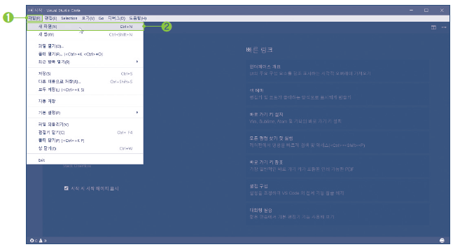
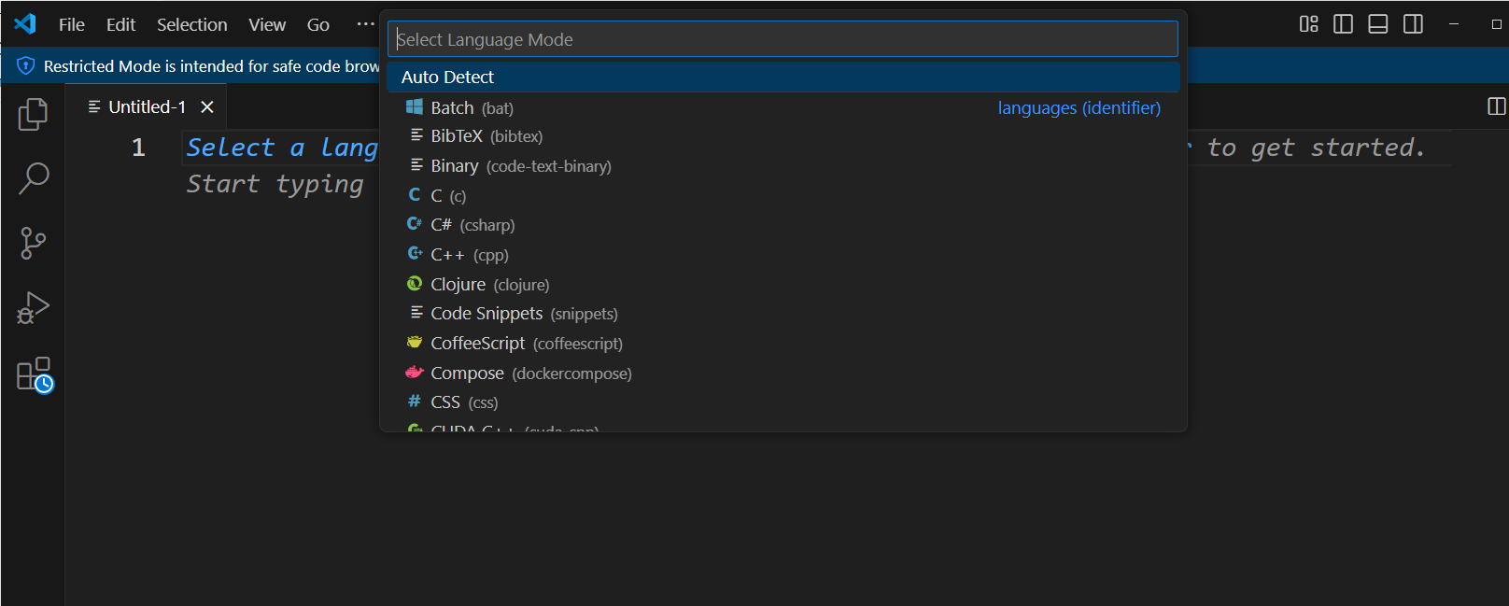
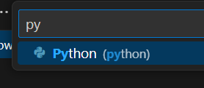
파이썬 설치하기(vs-code)
윈도우에서 파일 만들기
Visual Studio Code 실행
[파일] – [새 파일(N)] 메뉴 클릭 (단축키: Ctrl + N)

Slide 15
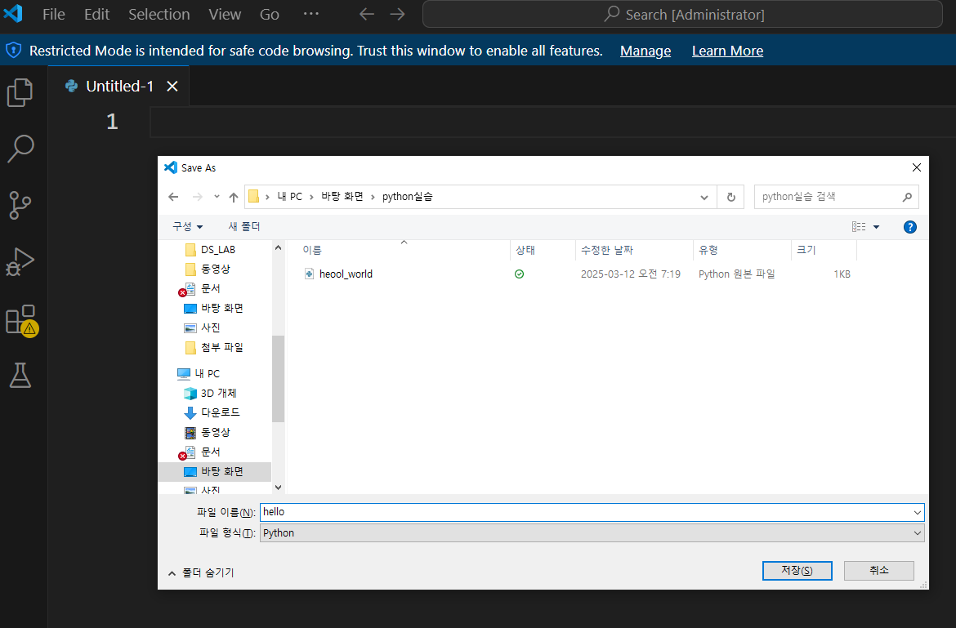
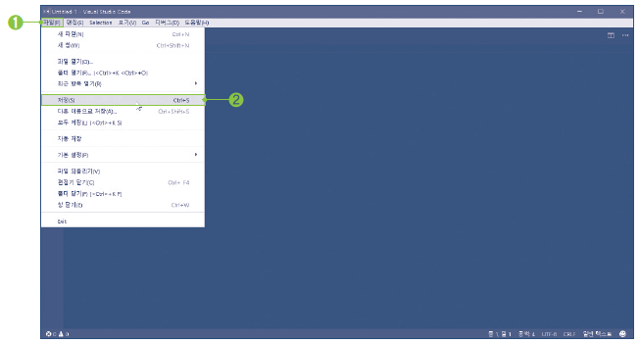
파이썬 설치하기(vs-code)
[파일] – [저장(S)] 메뉴 클릭(단축키: Ctrl + S)
폴더 지정 후 hello.py 이름으로 저장

Slide 16
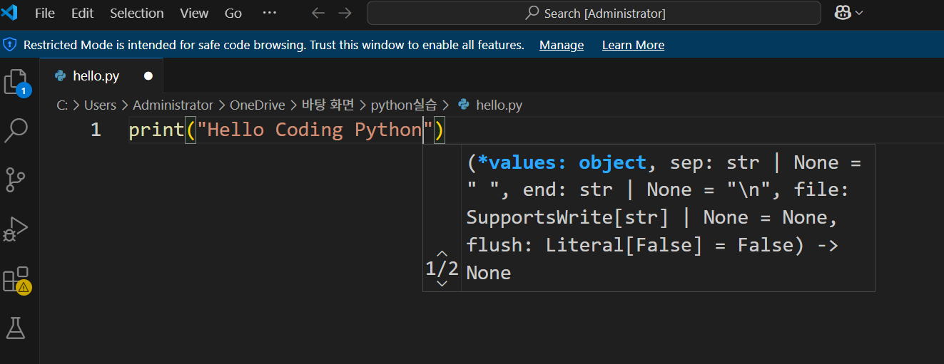
파이썬 설치하기(vs-code)
파이썬 코드 입력
Print("Hello Coding Python") 입력
입력 후 저장

Slide 17
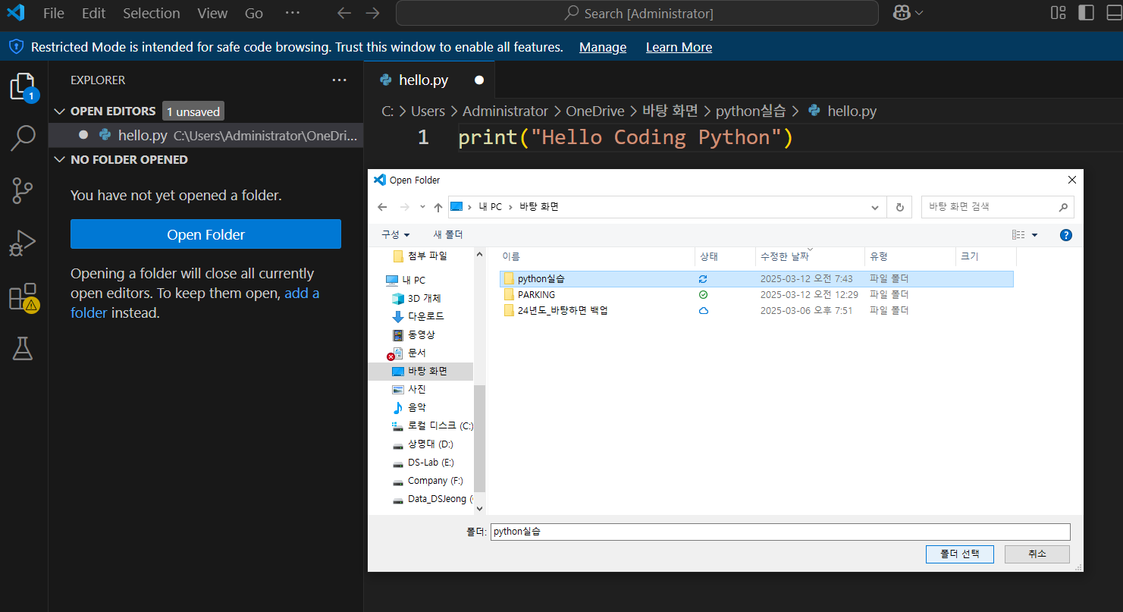
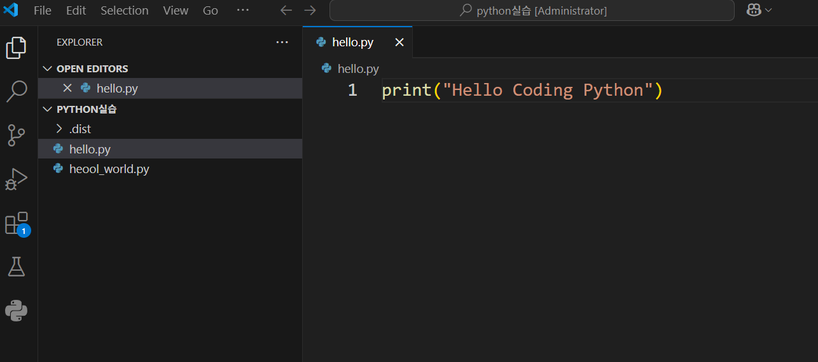

Slide 18
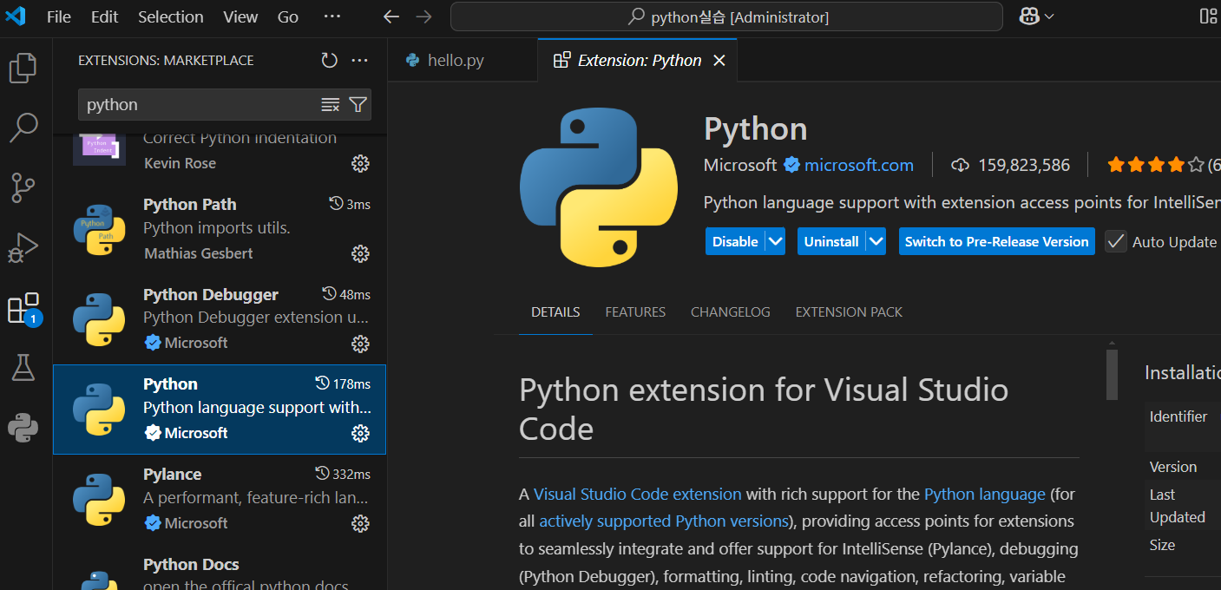
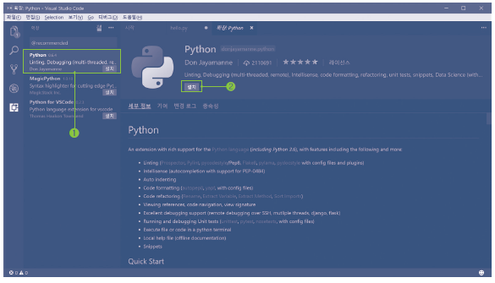
파이썬 설치하기(vs-code)
Visual Studio Code 확장 프로그램 설치
위 파일 저장 시 창 상단 메시지 표시
[정보] 이 파일 형식에 대해 Python 확장이 권장됩니다.
[권장 사항 표시] – [확장] – [Python] – [설치] 클릭

Slide 19
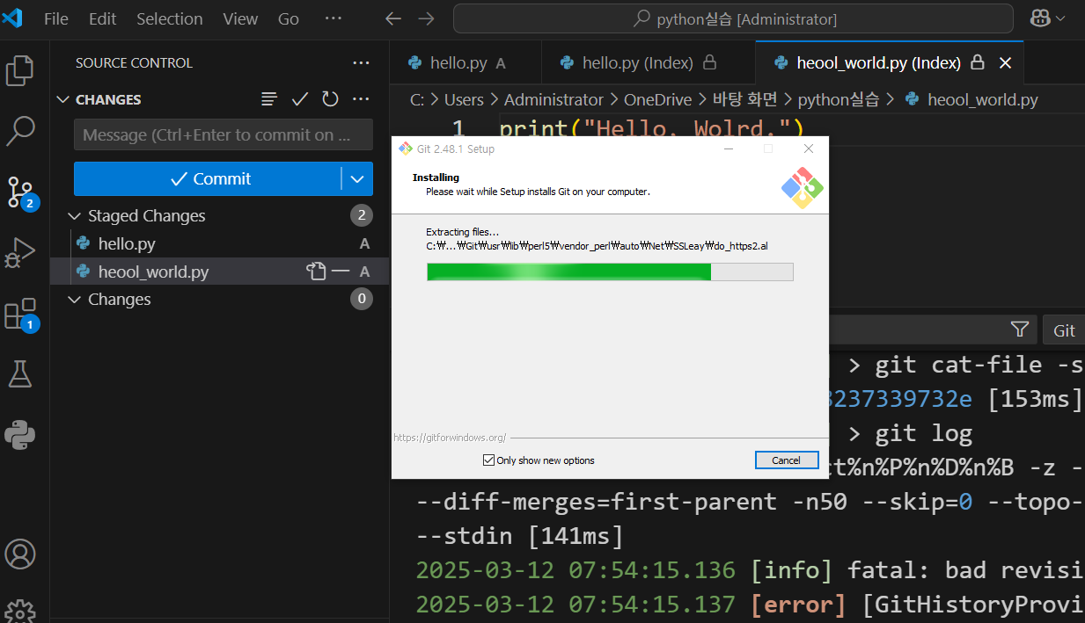
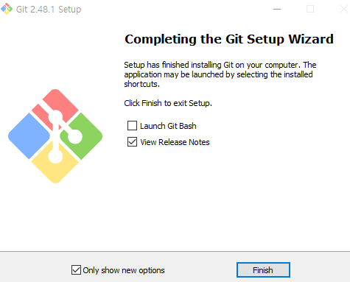
파이썬 설치하기(vs-code) github연동하기
https://velog.io/@ahnsanghyeon/VSCode%EC%97%90%EC%84%9C-Git-%EC%97%B0%EB%8F%99%ED%95%98%EA%B8%B0

Slide 20
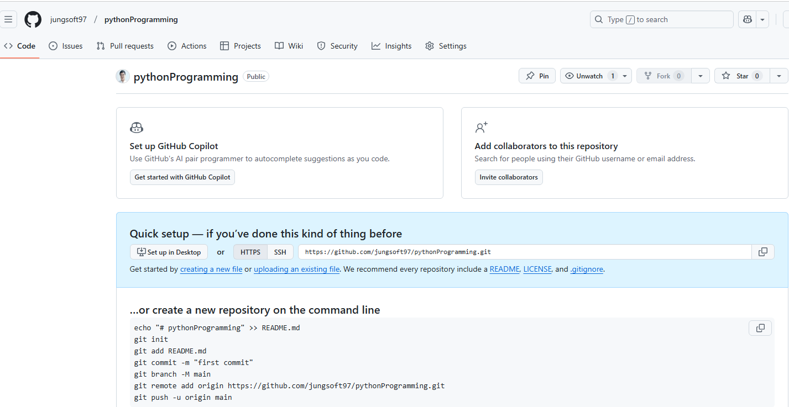
https://github.com/jungsoft97/pythonProgramming.git

Slide 21
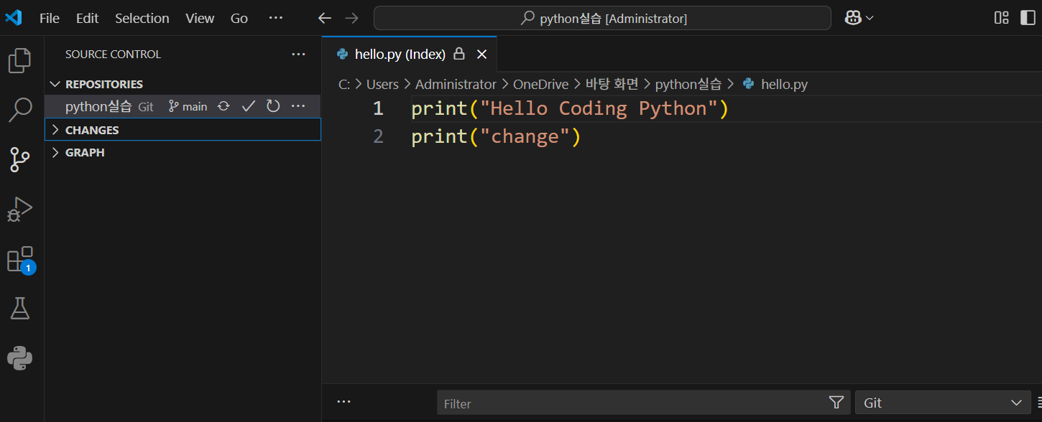
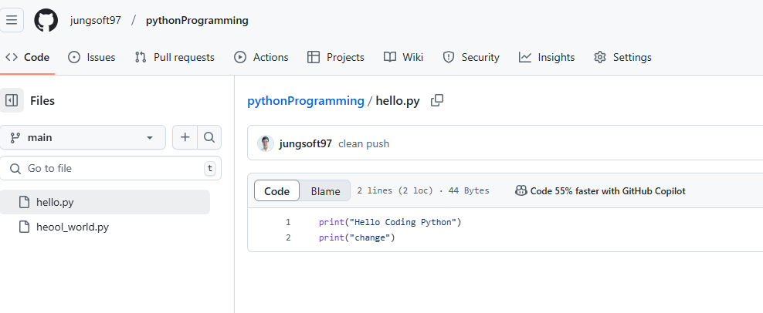

Slide 22
프로그램, 프로그래밍, 코딩 이해하기

Slide 23




프로그램이란,
특정 작업을 수행하는 일련의 명령어들의 모음

Slide 24
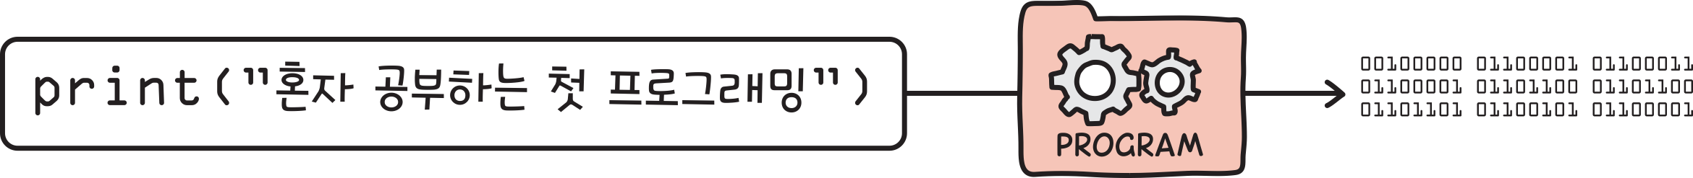
프로그래밍(=코딩)이란,
프로그램을 만드는 일련의 과정

Slide 25

프로그래머란,
프로그래밍을 하는 사람

Slide 26
프로그래밍을 배워야 하는 이유

Slide 27
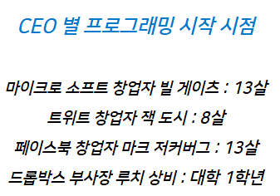
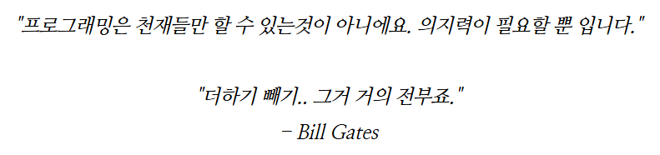
"코딩을 배워야 합니다!"
(feat. 애플 스티브 잡스, 마이크로소프트 빌 게이츠)
코딩은 생각하는 방법을 가르쳐주기 때문입니다! –스티브 잡스

Slide 28
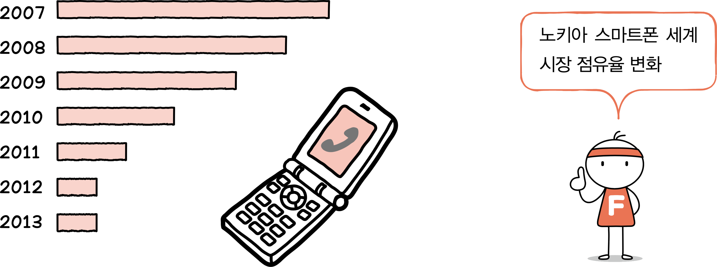
14년간 휴대 전화 분야 세계 시장 점유율 1위 노키아의 몰락

Slide 29
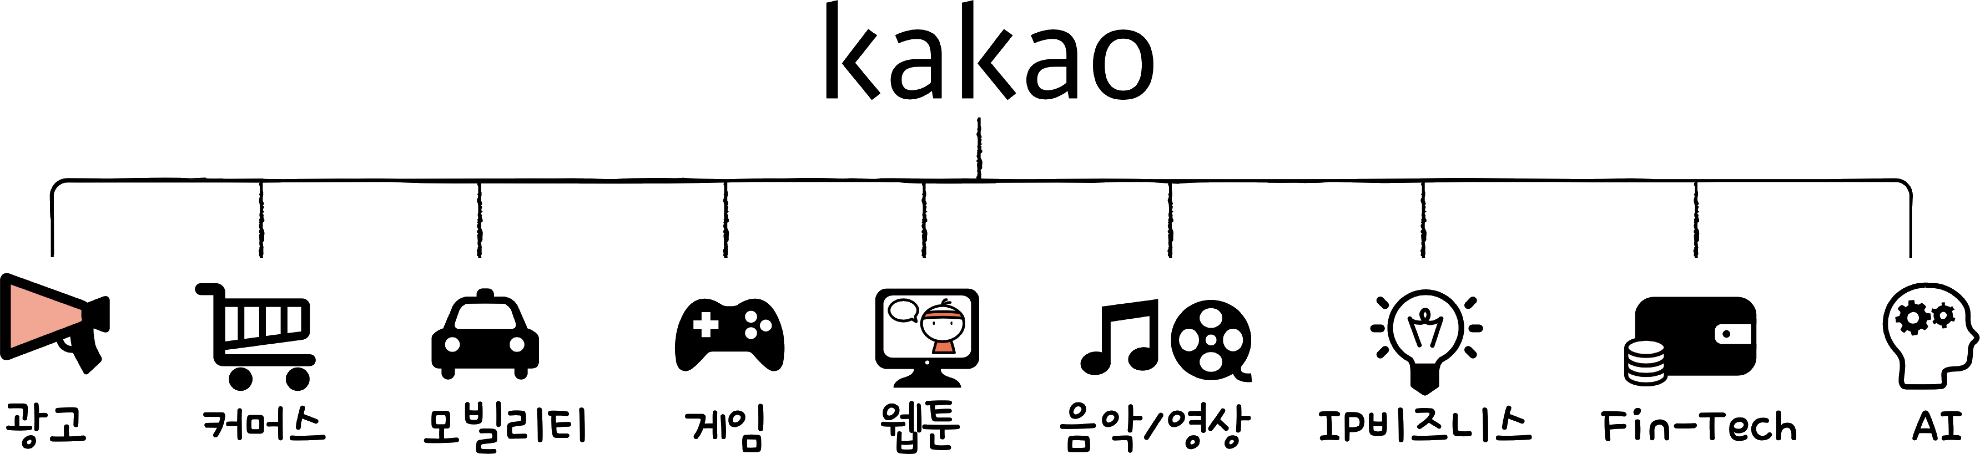
무료 메시지 서비스를 시작으로 여러 산업에서 활약중인 카카오의 성장

Slide 30
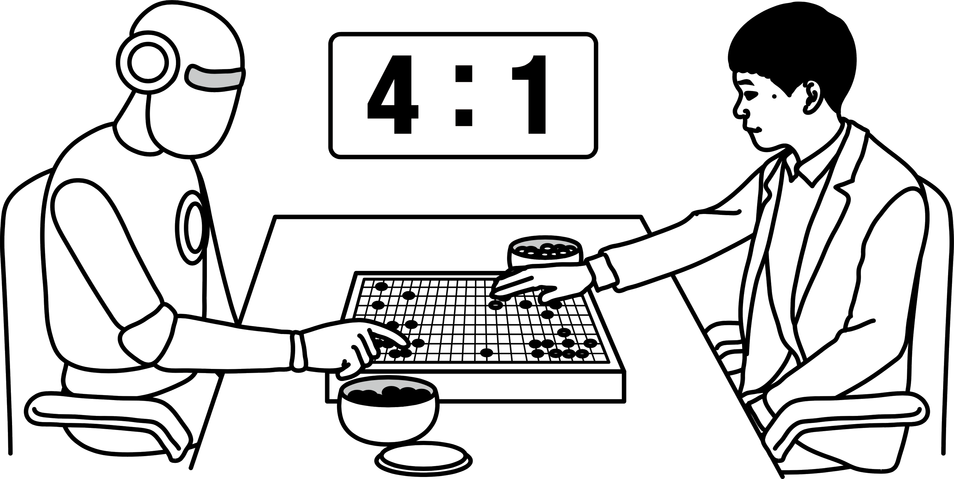
난공불락이었던 바둑계를 제패한 알파고의 등장

Slide 31
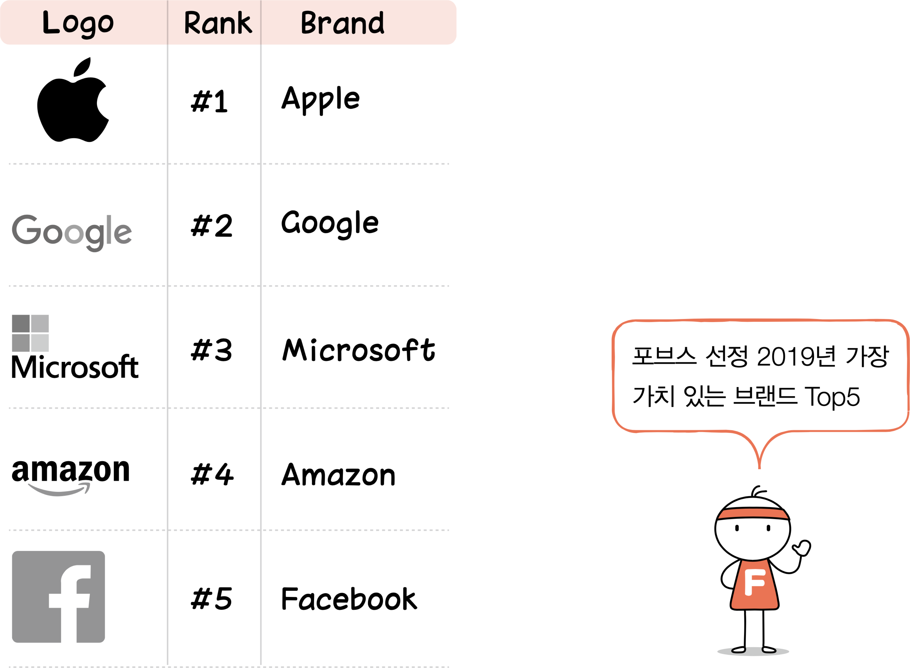
포브스 선정 2019년 가장 가치 있는 브랜드 Top 5

Slide 32
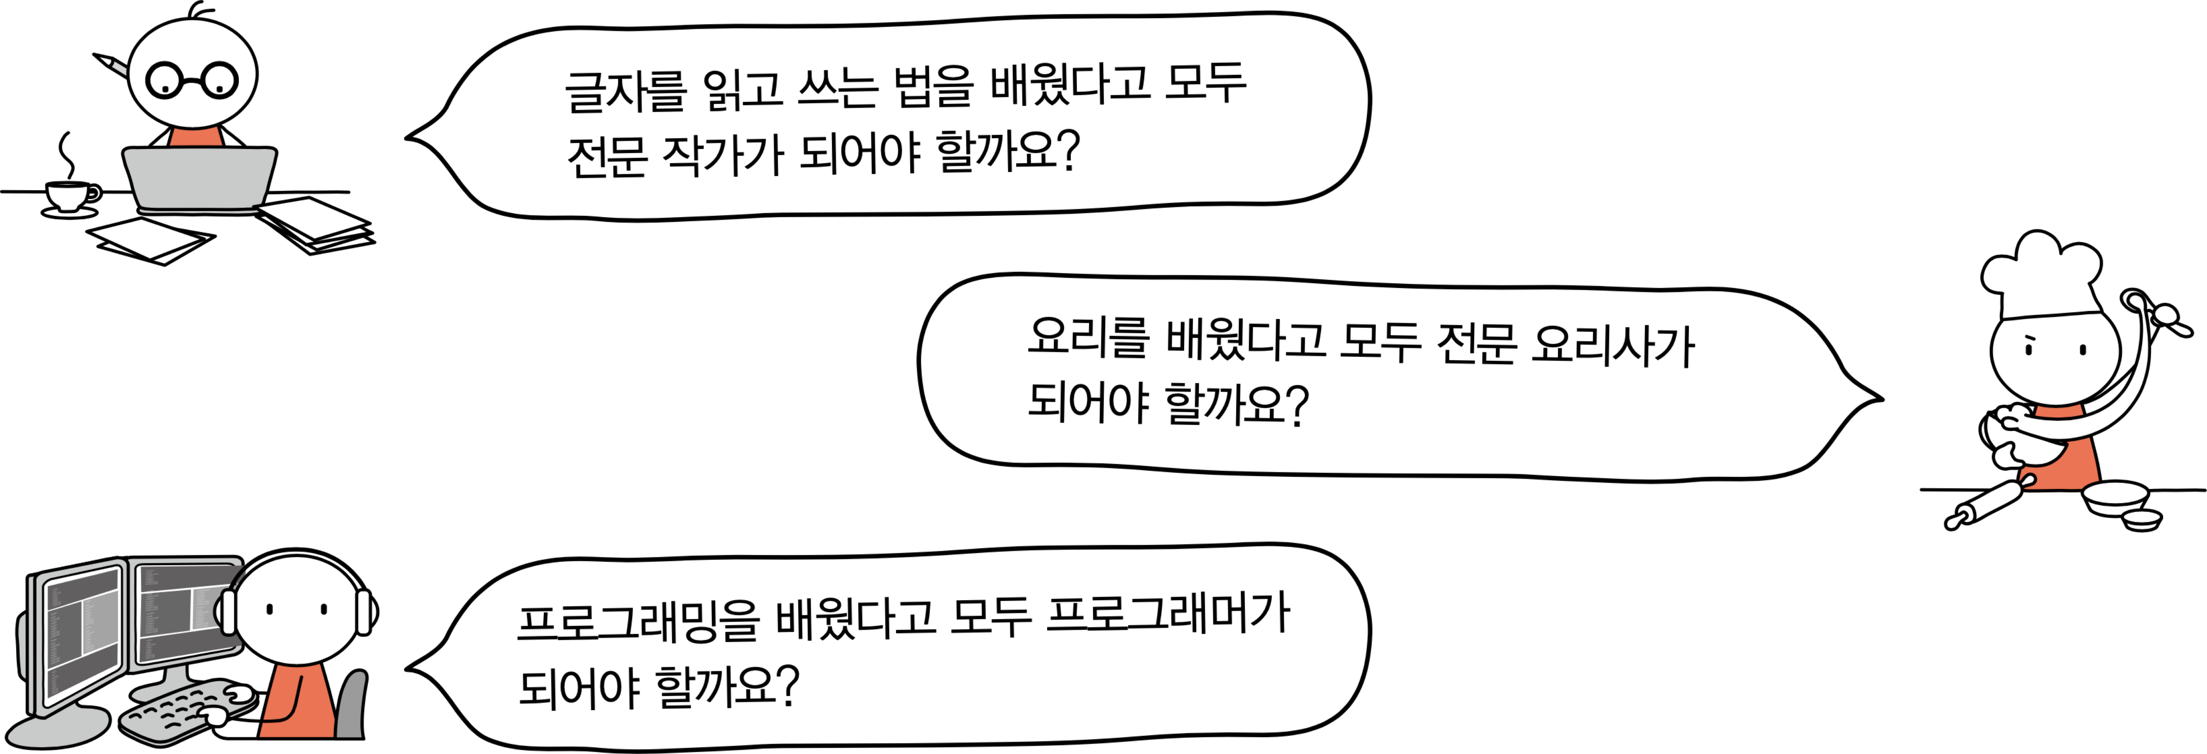
'모두가 프로그래밍 전문가가 되어야 할까?'

Slide 33
'모두가 프로그래밍 전문가가 되어야 할까?'
'모두가 프로그래밍 전문가가 되어야 할까?'
프로그래밍을 알면 세상의 변화에 빠르게 대응할 수 있다!

Slide 34
프로그래밍을 하려면 알아야 하는 것들

Slide 35
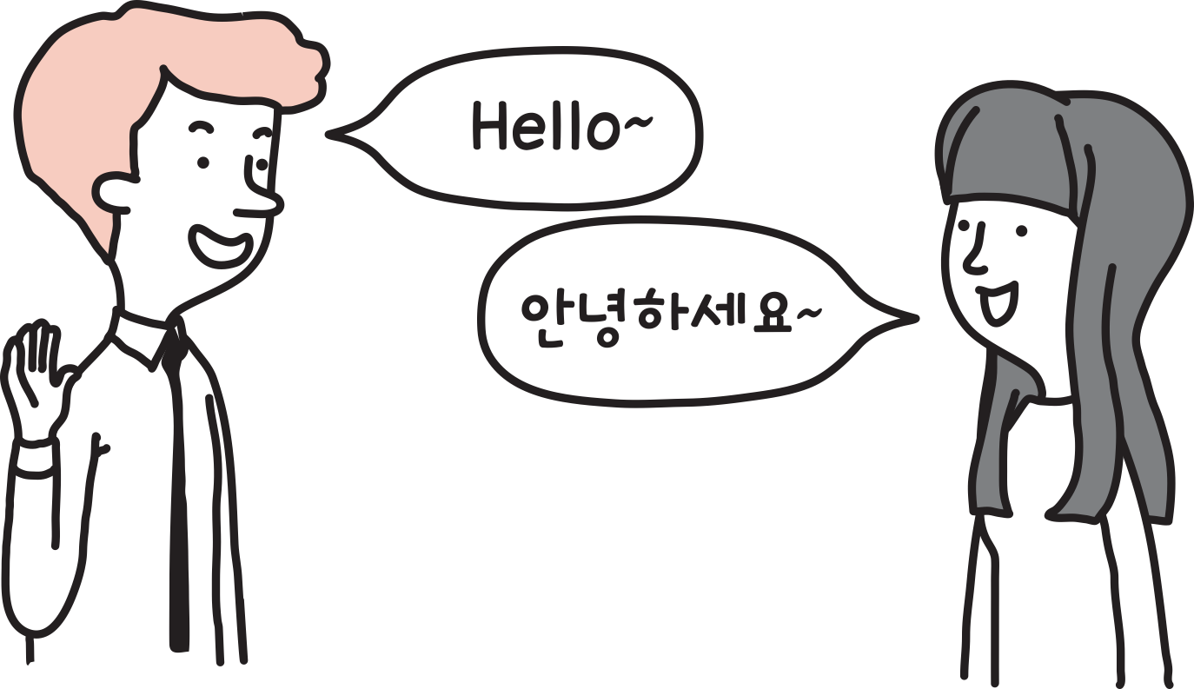
어떤 나라의 사람과 소통하기 위해서는 그 나라의 언어가 필요
컴퓨터와 소통하기 위해서는 컴퓨터의 언어가 필요

Slide 36
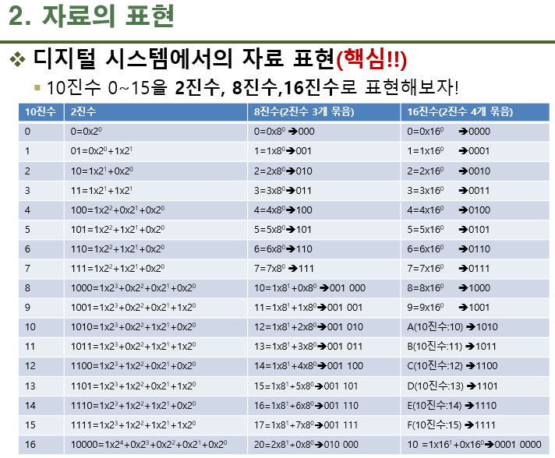
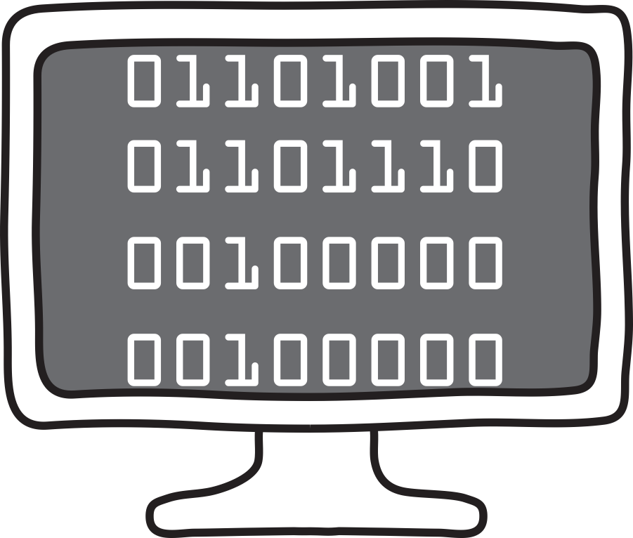
기계어란,
컴퓨터가 사용하는 언어(2진법으로 표현)

Slide 37
기계어(2진법) 사용의 어려움을 해결하기 위해서
인간의 언어(=프로그래밍 언어)를 사용!

Slide 38
'프로그래밍 언어'를 사용해서
프로그램을 만들기 위해 필요한 2가지
소스 코드
번역기

Slide 39



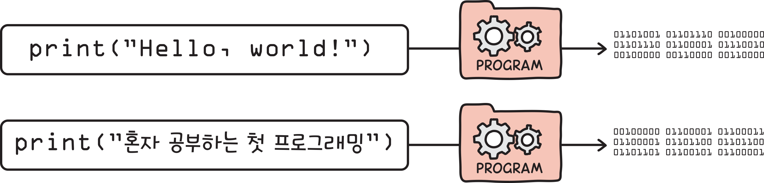

소스 코드
인간의 언어(=프로그래밍 언어)로 작성된 프로그램
번역기
소스 코드를 기계어로 번역
기계어

Slide 40
프로그래밍을 배운다는 것은
소스 코드를 작성하는 방법을 배운다는 것,
번역기를 사용하는 방법을 배운다는 것

Slide 41
01-2 "Hello, World!" 프로그램 만들기

Slide 42
"Hello, World!" 프로그램 알아보기

Slide 43
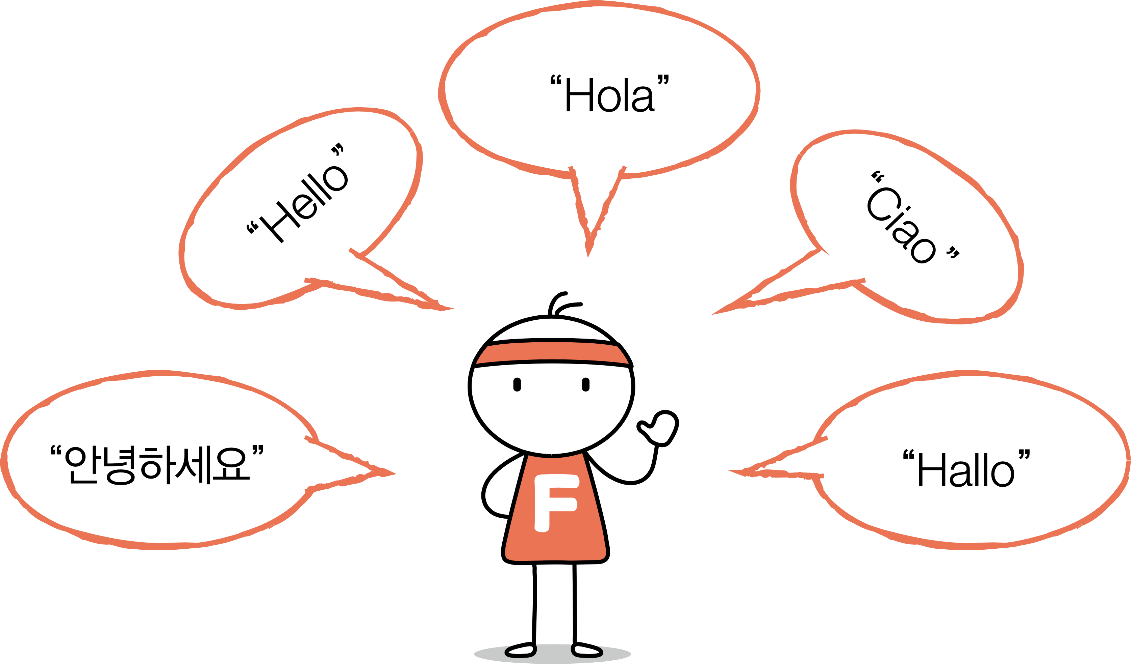
새로운 언어 공부의 시작은 언제나 그 언어의 인사말부터!

Slide 44
"Hello, World!"(헬로우 월드) 프로그램
프로그래밍 언어의 인사말
화면에 "Hello, World!" 메시지를 출력
최소한의 문법으로 최대한 간결하게 표현
프로그래밍 언어의 특징을 알 수 있음

Slide 45

#include <stdio.h>
int main() {
printf("Hello, World!");
return 0;
}

Slide 46

public class HelloWorld {
public static void main(String[] args) {
System.out.println("Hello, World!");
}
}

Slide 47

print("Hello, World!")

Slide 48
파이썬으로 프로그래밍을 시작하는 이유

Slide 49
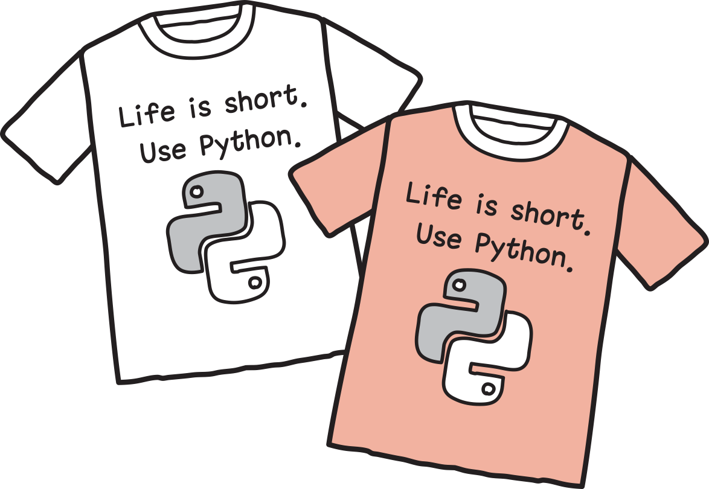
Life is short.
You need Python.

Slide 50
파이썬은 인기가 많다!

Slide 51
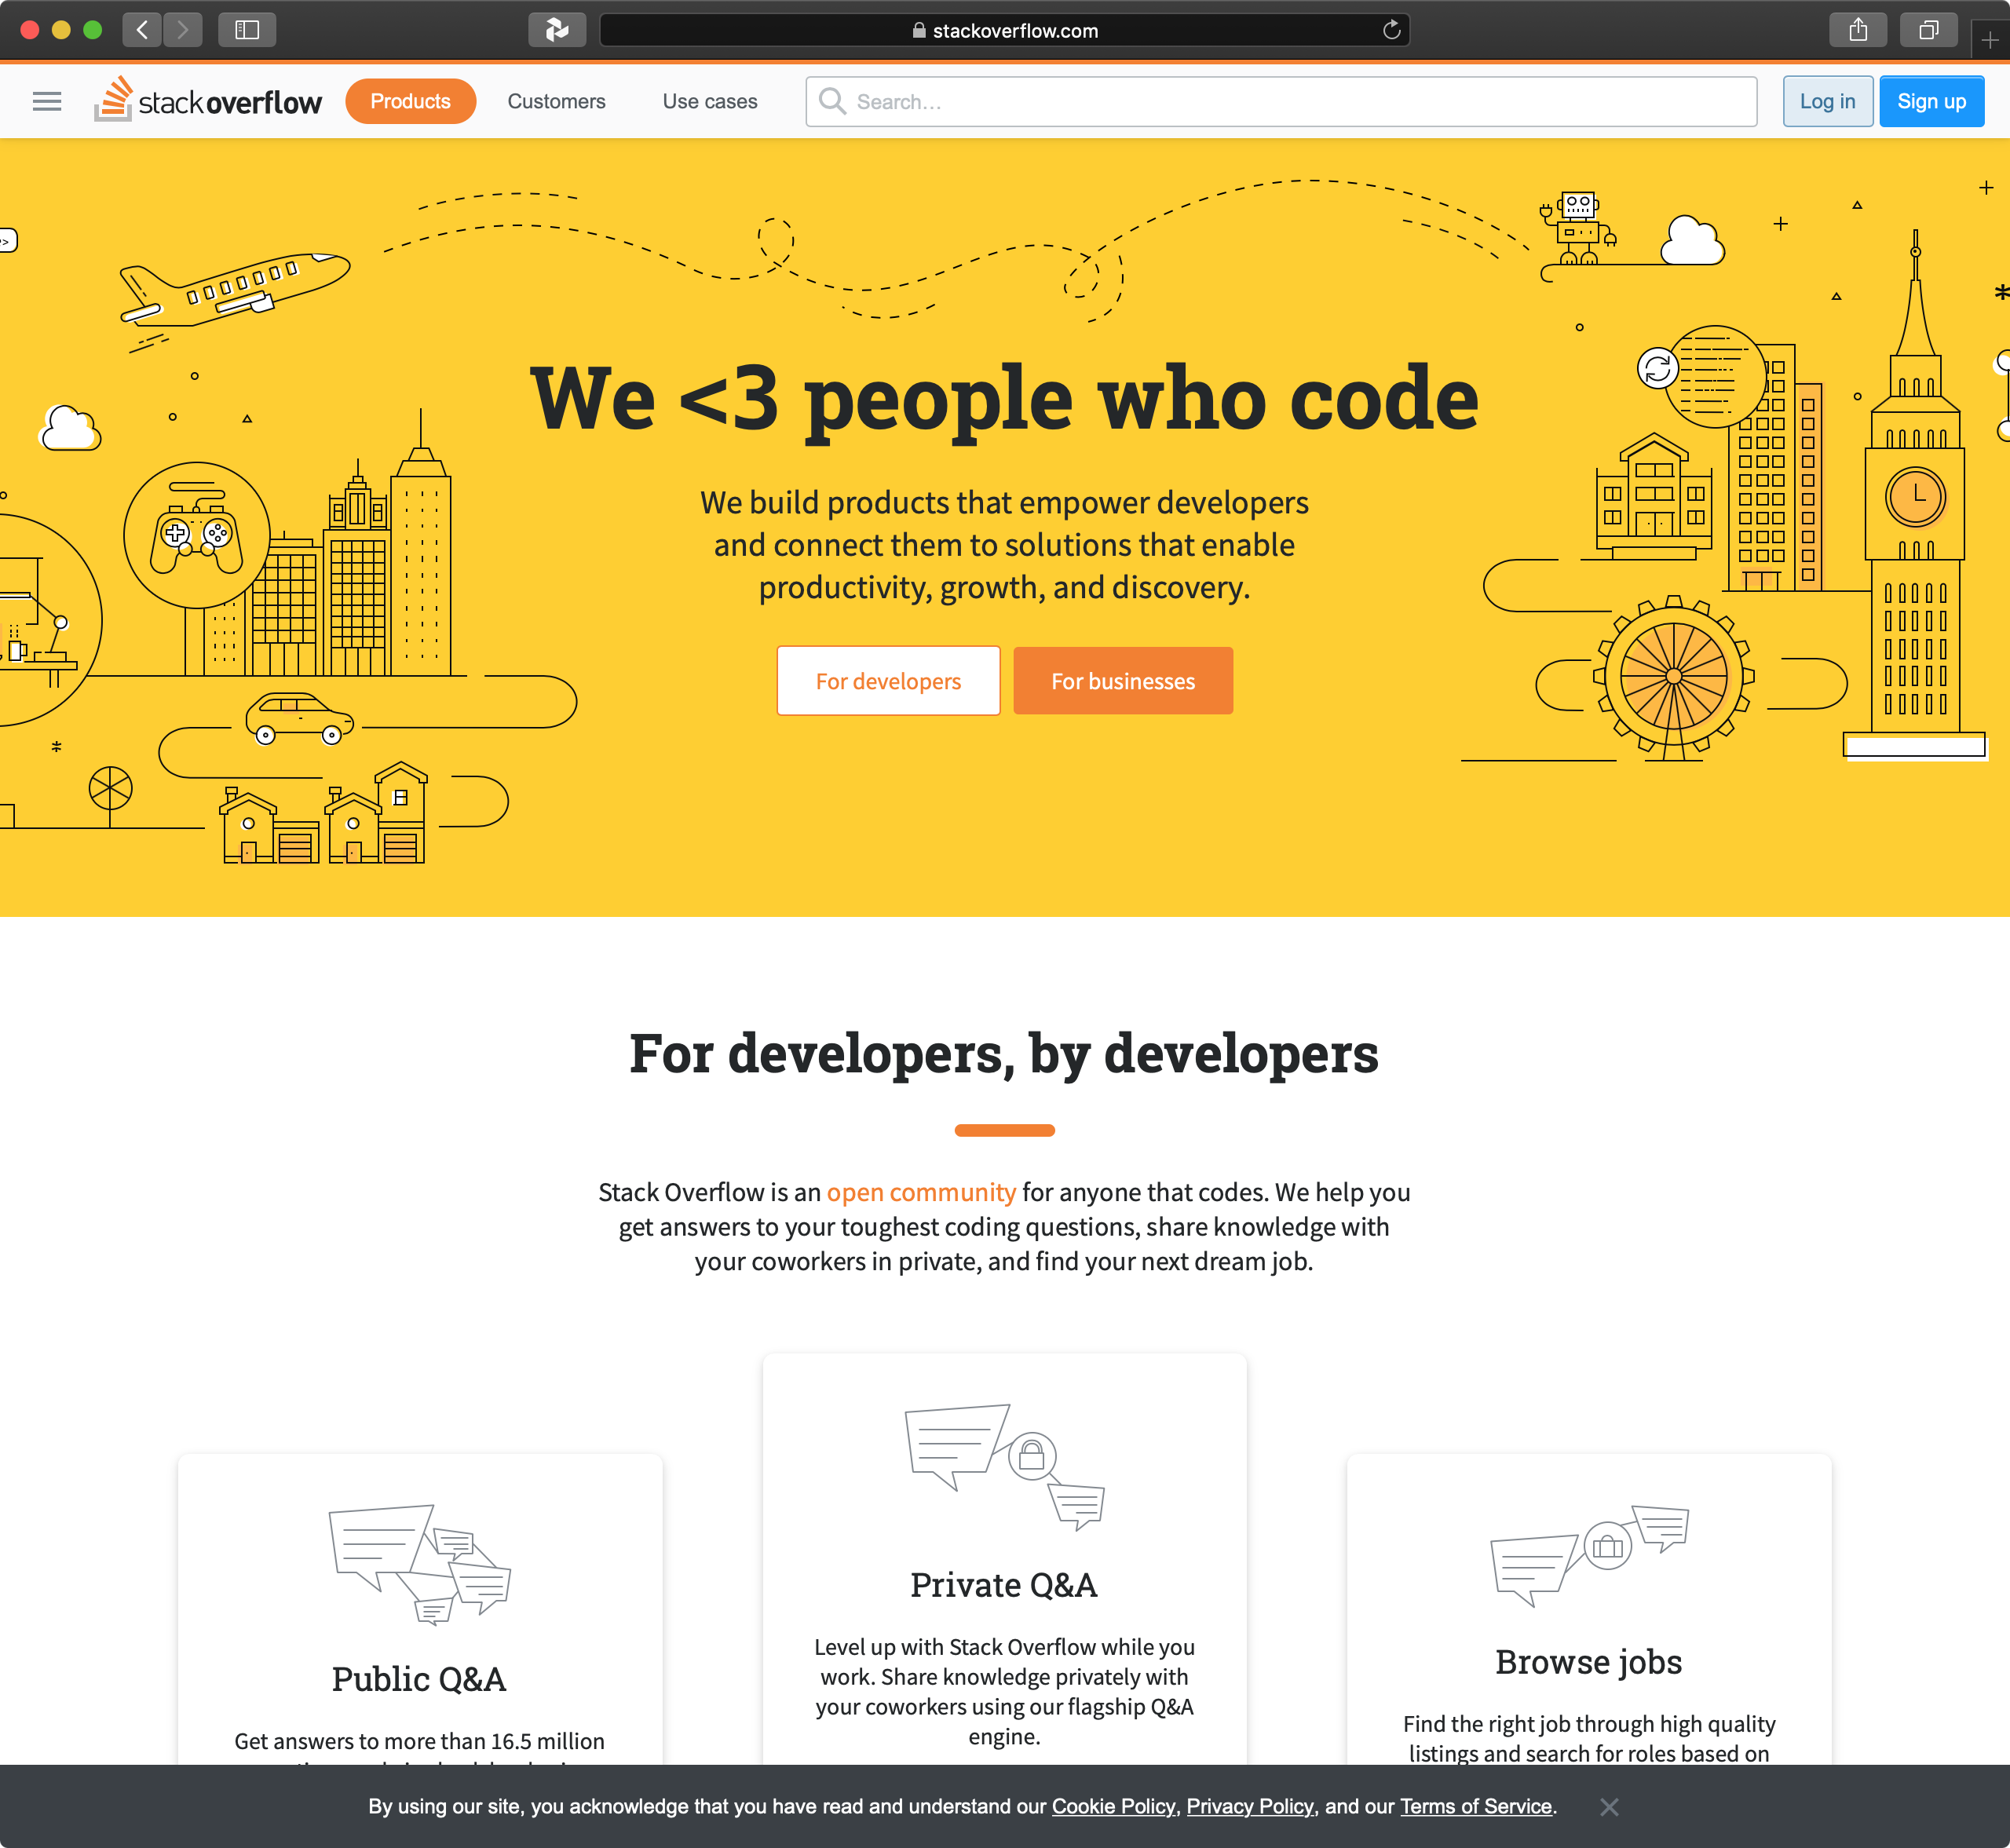
전 세계 개발자들이 찾는 커뮤니티 스택 오버플로

Slide 52

[출처] The Incredible Growth of Python (https://stackoverflow.blog/2017/09/06/incredible-growth-python)

Slide 53

[출처] Stack Overflow Trends (https://insights.stackoverflow.com/trends?tags=c%2Cjavascript%2Cjava%2Cpython )

Slide 54
파이썬은 배우기 쉽다!

Slide 55

배우기 쉬운 프로그래밍 언어 Top 10의 흔한 예.txt

Slide 56
파이썬은 충분히 빠르다!

Slide 57

파이썬의 실행 속도는 조금 느리지만,
개발 및 유지 보수 속도는 매우 빠르다!

Slide 58

서비스 개발 사례의 흔한 예.txt

Slide 59
파이썬은 다른 언어와 궁합이 좋다!

Slide 60

사람이 혼자 살 수 있을까?

Slide 61


최근 프로그래밍 트렌드는
여러 가지 언어를 섞어서 사용하는 것

Slide 62

파이썬의 쩌는 궁합의 흔한 예.txt

Slide 63
파이썬으로 코딩하기 위해 필요한 준비물

Slide 64
소스 코드
인간의 언어(=프로그래밍 언어)로 작성된 프로그램
번역기
소스 코드를 기계어로 번역
머신 코드
기계어로 작성된 프로그램

Slide 65

번역기는 컴파일러와 인터프리터로 구분

Slide 66

컴파일러는 전체 소스 코드를 한 번에 번역

Slide 67

인터프리터는 번역이 필요한 부분을 한 줄씩 번역

Slide 68

파이썬 컴파일러(!)를 품은 파이썬 인터프리터(!!).txt

Slide 69


파이썬 인터프리터 설치는 어려워!
(feat. 경로문제, 버전문제)

Slide 70
클라우드 파이썬 개발 환경

Slide 71

댓글 작성과 동일한 과정으로 코딩 실습!

Slide 72

웹 브라우저를 사용해서 소스 코드를 작성하면 끝!
(feat. 파이썬 인터프리터 설치 필요 없음)

Slide 73
목차
1. 용어 정리
2. 출력
3. 문자열
4. 이스케이프 문자
5. 여러 줄 문자열 만들기
6. 문자열 연산자
7. 문자열 길이 구하기
8. 자료형 확인하기
9. 숫자
10. 숫자 연산자
11. 변수
12. 복합 대입 연산자
13. 입력
14. 문자열을 숫자로 바꾸기
15. 숫자를 문자열로 바꾸기
16. 연습문제

Slide 74
표현식, 문장, 키워드, 식별자의 의미를 살펴봅니다
문자열 생성 방법과 적용 연산자를 알아봅니다
숫자 생성 방법과 적용 연산자를 알아봅니다
변수를 선언하고 값을 할당하는 방법을 배웁니다

Slide 75

표현식
값을 만들어내는 간단한 코드
273
10 + 20 + 30 * 10
"Python Programming"
하나 이상 표현식 모여 문장 구성
문장이 모여 프로그램 구성

Slide 76

키워드 (Keyword)
특별한 의미가 부여된 단어
파이썬은 대소문자 구분 사용
Visual Studio Code에서 보라색/하늘색 표시

Slide 77

식별자 (Identifier) 변수에 부여한 이름
프로그래밍 언어에서 이름 붙일 때 사용하는 단어
알파벳 사용이 관례
사용 기본규칙
키워드 사용 불가
특수문자는 _ 만 허용
숫자로 시작 불가
공백 사용 불가

Slide 78


종류와 구분
스네이크 케이스 (snake_case)
단어 사이에 _ 기호 사용하여 식별자 형성
캐멀 케이스 (CamelCase)
단어 첫 글자를 대문자로 하여 식별자 형성

Slide 79
함수 (Function)
글자 뒤 괄호 있는 경우
괄호에 문자열 등 자료 입력
Ex. print()
클래스, 변수, 함수를 구분해보자
print() 함
list() 함
soup.select() 클래스 내부의 함
math.pi 클래스 내부의 변
math.e 클래스 내부의 변
class Animal: 클
BeautifulSoup 라이브러리 클

Slide 80

주석 (Comment)
프로그램 설명하는 코드
프로그램 진행에 영향 주지 않음
앞에 # 기호 붙여 주석 처리

Slide 81

현재 작업을 알 수 있도록 메시지 출력
코드 입력
print() 함수 사용
괄호 안에 출력할 내용 입력
여러 개 입력 가능
입력 후 output.py로 저장

Slide 82

출력
위 파일 저장한 폴더로 이동
[Shift] + 마우스 오른쪽 버튼 클릭 → [여기서 명령 창 열기(W)] 클릭
명령 프롬프트에 python output.py 명령어 입력 실행

Slide 83
문자의 나열 (文字列, String)
"Hello Python Programming…!"
"안녕하세요"
큰따옴표/작은따옴표 사용
"<글자>" / '<글자>'
print("안녕하세요") / print('안녕하세요')
안녕하세요 출력
직접 많이 연습해보자!

Slide 84


4. 이스케이프 문자
문자열 내부에 따옴표 넣기
""안녕하세요"라고 말했습니다"
print(""안녕하세요"라고 말했습니다")
구문 오류 (Syntax Error) 발생
여러 자료(문자열)를 단순히 나열할 수 없음

Slide 85
4. 이스케이프 문자
큰따옴표를 문자열 내부에 넣는 경우
print('"안녕하세요"라고 말했습니다')
→ "안녕하세요"라고 말했습니다
작은따옴표를 문자열 내부에 넣는 경우
print("'배가 고픕니다'라고 생각했습니다")
→ '배가 고픕니다'라고 생각했습니다

Slide 86



이스케이프 문자 (Escape Character)
\ (백슬래시) 기호와 함께 문자 조합하여 사용
문자열 만드는 기호 아닌 단순 따옴표로 인식

Slide 87






4. 이스케이프 문자
그 외 다양한 기능

Slide 88



5. 여러 줄 문자열 만들기
여러 줄 문자열
\ n 대신 사용
큰따옴표/작은따옴표 3번 반복

Slide 89



6. 문자열 연산자
각각의 자료에 적합한 연산자 사용
문자열 연결 연산자 (+)
두 문자열 연결하여 새로운 문자열 형성
‘숫자 더하기 연산자’와 혼동 주의!

Slide 90






6. 문자열 연산자
문자열 반복 연산자 (*)
문자열을 숫자와 * 로 연결하여 반복
문자 선택 연산자
문자열 내부의 문자 하나를 선택

Slide 91



6. 문자열 연산자
문자열 범위 선택 연산자
문자열의 특정 범위 선택
대괄호 안 숫자는 둘 중 하나 생략 가능
범위 적용 숫자에 주의

Slide 92




7. 문자열 길이 구하기
len() 함수 사용
괄호 안 문자열의 글자 수 표시
위와 같이 함수 중첩될 경우 괄호 안쪽부터 실행됨

Slide 93



8. 자료형 확인하기
type() 함수 사용
자료의 형태 확인
str = String (문자열)
int = Integer (정수)

Slide 94





9. 숫자
숫자 만들기
숫자를 입력
숫자의 종류
소수점이 있는 숫자 / 없는 숫자

Slide 95





10. 숫자 연산자
사칙 연산자
// 연산자
숫자 나누고 소수점 이하 자릿수 삭제

Slide 96





10. 숫자 연산자

Slide 97


10. 숫자 연산자
연산자의 우선순위
곱셈과 나눗셈을 덧셈과 뺄셈보다 우선시
같은 우선순위는 왼쪽에서 오른쪽 순서로 계산
괄호 사용하여 우선순위 조정
우선순위 확실한 경우에도 괄호 사용하여 순서 확실히
문자열 연산자에서도 동일 규칙 적용

Slide 98



11. 변수(값을 저장하기 위한 메모리공간) (variable)
값을 저장하는 식별자
숫자 및 모든 자료형 저장 가능
같은 변수에 여러 종류의 자료형 넣을 수 있음
실행 중 TypeError 발생할 확률
되도록 하나의 자료형 넣어 활용

Slide 99


12. 복합 대입 연산자
변수 활용하여 기존 연산자와 다른 연산자 조합
“자료형에 적용하는 기본 연산자” & “= 연산자”
Ex) a +=10 → a = a + 10
숫자에 적용
문자열에 적용

Slide 100


12. 복합 대입 연산자
Ex)

Slide 101



13. 입력
기본 입력
input() 함수
코드 실행 후 나타나는“입력> ”문자열 옆에 내용 입력
출력 후 프로그램 종료

Slide 102



13. 입력
입력 자료형
input() 함수의 결과는 무조건 문자열 자료형
숫자 입력해도 문자열로 들어옴

Slide 103


13. 입력
입력받은 것과 숫자 더하는 코드 작성하려 할 경우

Slide 104



14. 문자열을 숫자로 바꾸기
자료형 변환 (Cast)
하나의 자료형을 다른 자료형으로 바꾸는 것

Slide 105


14. 문자열을 숫자로 바꾸기
숫자 연산 프로그램
input() 함수와 float() 함수 조합

Slide 106


15. 숫자를 문자열로 바꾸기
str() 함수 사용
문자열로의 변환

Slide 107

16. 연습문제
다음 이스케이프 문자 중 줄바꿈에 사용되는 것은?
\e
\t
\n
\ \
다음 코드의 실행 결과를 예측하세요
inch 단위를 입력받아 cm 단위 구하는 코드를 작성하세요
킬로그램 단위 입력받아 파운드 단위 구하는 코드를 작성하세요
원의 반지름 입력받아 원의 둘레와 넓이를 구하는 코드를 작성하세요

Slide 108
END

